Slide 1
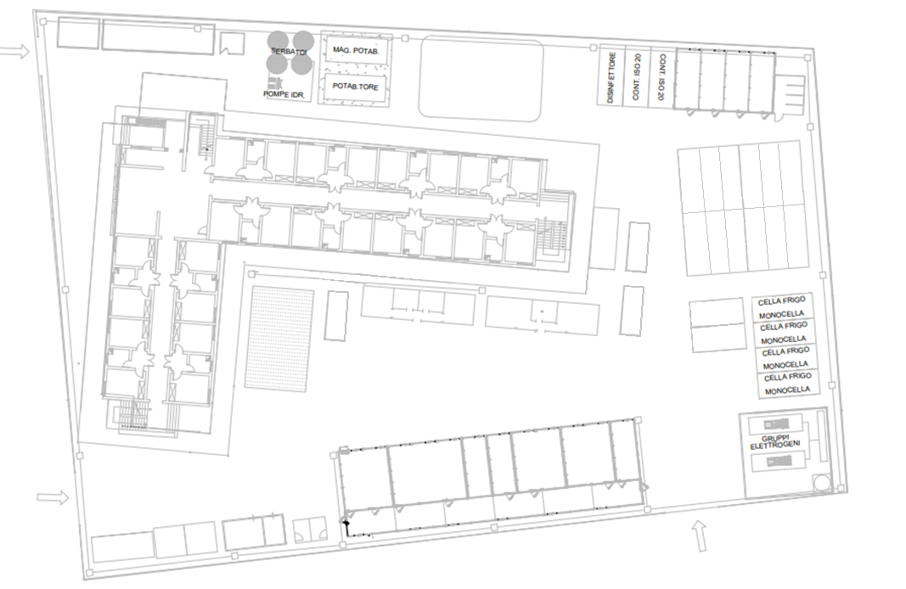
Allegato E alla SOP 303 Ed. Marzo2024
MODULO 4
MODULO 1
CAPACITÀ ALLOGGIATIVA:
PALAZZINA «C» N.36;
MODULI ABITATIVI 1 = 8;
MODULO ABITATIVO 2 = 4;
MODULO ABITATIVO 3 = 2;
MODULO ABITATIVO 4 = 4;
TOT PAX = 60
MODULO 2
MODULO 3

